Slide 1
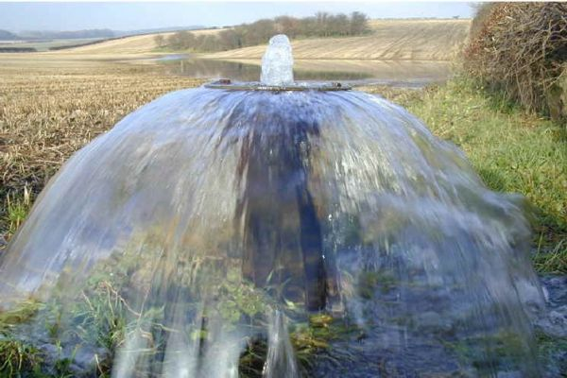
地下水的形成与保护
尹立河 博士 研究员
中国地质调查局西安地质调查中心

Slide 2
目录
一、水与人的关系
二、水的形态
三、地下水的形成与特点
四、地下水的流动
五、地下水的开发利用
六、地下水的寻找与节约利用

Slide 3
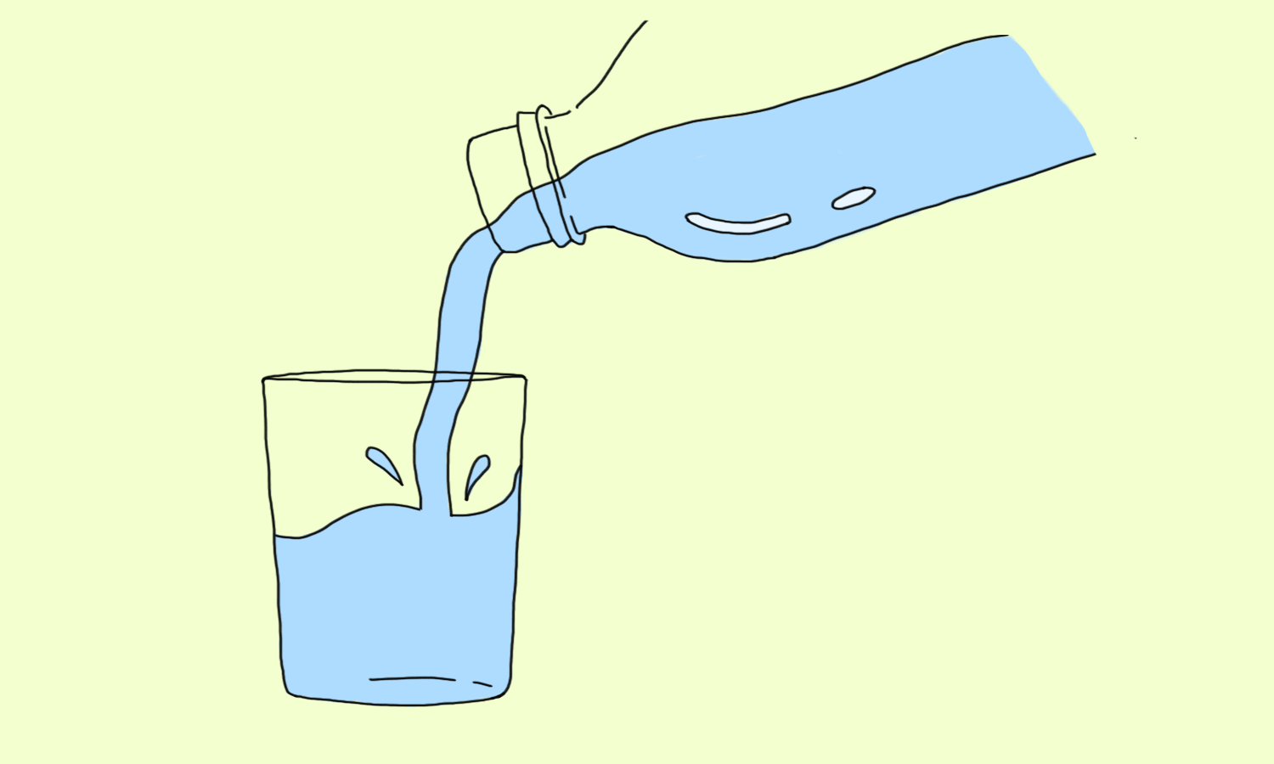
一、水与人的关系
人体需要大量水，因为人体内的水占50%~80%。血液中含水量最高，约占90%，脑中含水约占81%，在最干硬的骨头里，也含水28%。

Slide 4
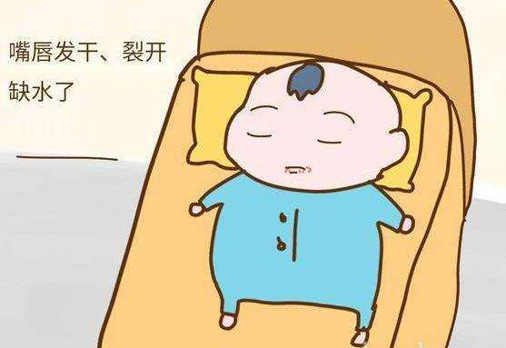
一、水与人的关系
人体一旦缺水，后果很严重。缺水1%~2%，感到渴；缺水5%，口干舌燥，皮肤起皱，意识不清。没有食物，人可以活7天，如果连水也没有，顶多能活2天左右。
缺水会嘴唇
发干，裂开

Slide 5

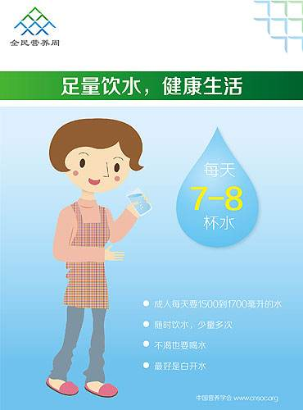
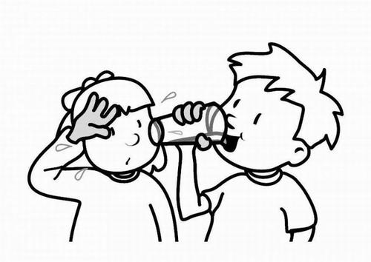
一、水与人的关系
年龄 | 每日需水(ml) | 从饮品获得水(ml) | 从食物中获得水(ml)
1～3岁 | 1200 | 900 | 300
4～8岁 | 1500 | 1100 | 400
9～13岁（女） | 2000 | 1500 | 500
9～13岁（男） | 2200 | 1700 | 500
14～18岁（女） | 2200 | 1700 | 500
14～18岁（男） | 3000 | 2300 | 700

Slide 6
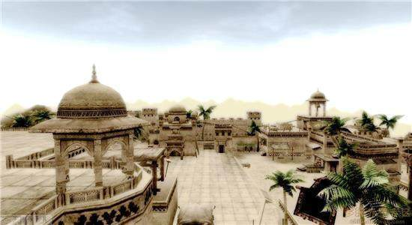
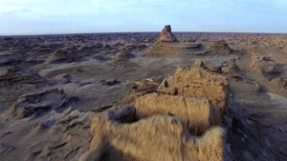
一、水与人的关系
不但是个人，整个社会也会由于没有水而整体消失。著名的楼兰古国是古丝绸之路上的一个小国，位于新疆罗布泊西部(现新疆若羌县)，在公元前176年建国，公元630年却突然神秘消失。
曾经的楼兰古国
楼兰古国遗迹

Slide 7
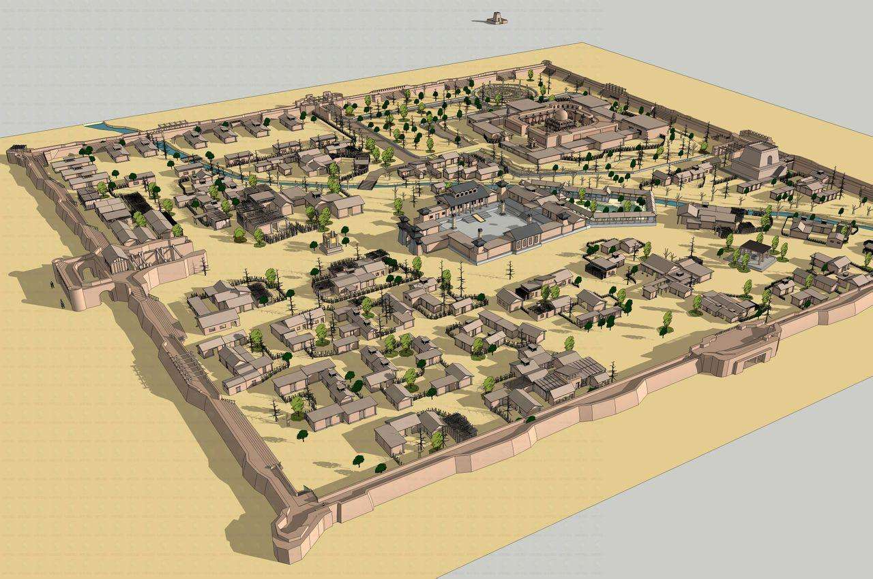
一、水与人的关系
罗布泊是古楼兰的生命之源，因为罗布泊迁移，使楼兰水源枯竭，楼兰人只好弃城别走，楼兰古城也就在历史上消失。
楼兰古国复原图

Slide 8

一、水与人的关系
中国古代经典书箱中关于水的内容

Slide 9
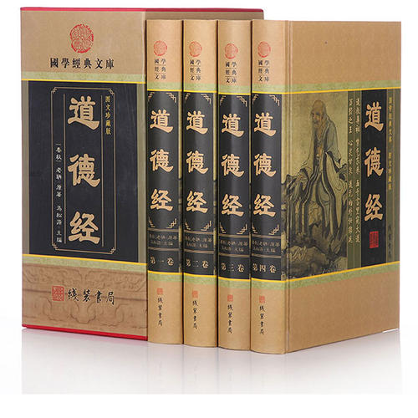

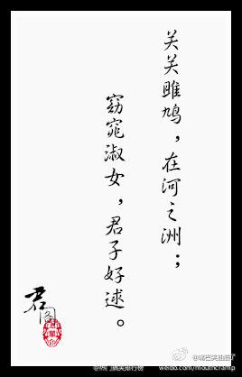
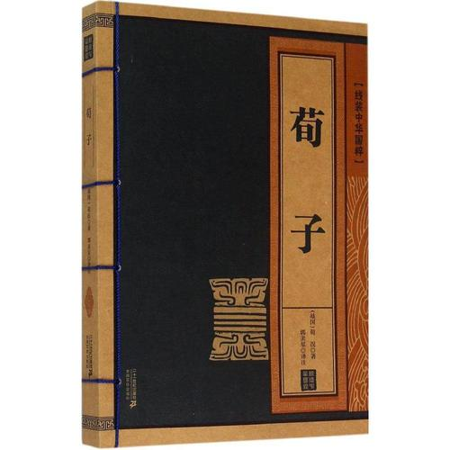
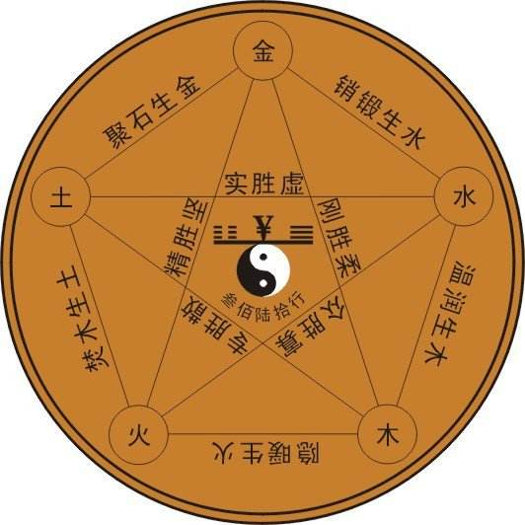
一、水与人的关系
上善若水
不积小流
无以成江海
金木水火土

Slide 10
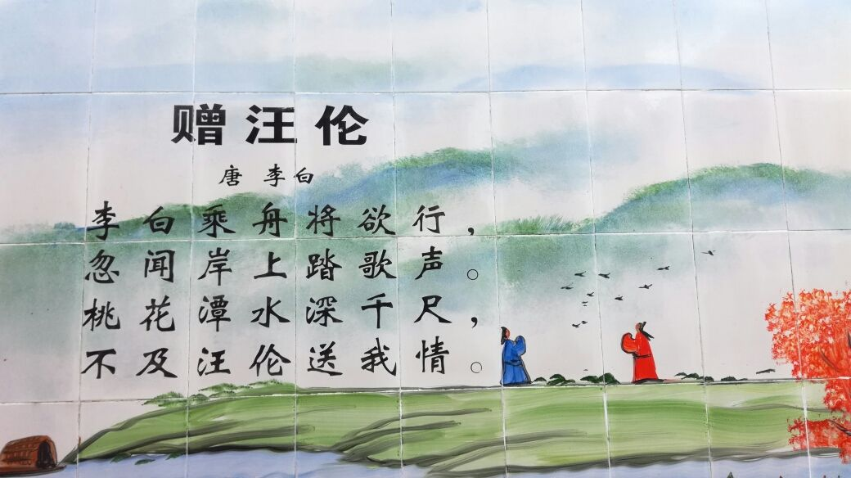
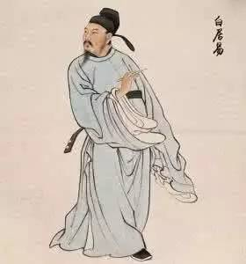
一、水与人的关系
由于人与水关系密切，很多古诗与水有关，如李白、白居易的诗。
《问淮水》
自嗟名利客，扰扰在人间。
何事长淮水，东流亦不闲？

Slide 11
一、水与人的关系
水中要是有污染，如病原微生物、重金属和有机物等，就会危害健康。据报道，80%的疾病与水质不良有关，50多种疾病与饮用不良水质有关。
癌症
喝不健康的水
肠
炎
结
石
心脑血管疾病

Slide 12
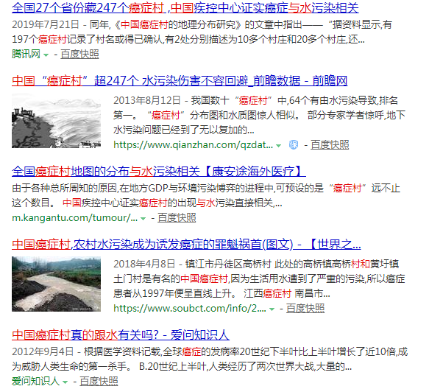
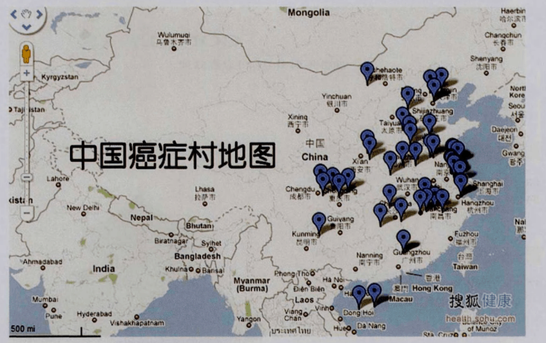
一、水与人的关系

Slide 13
二、水的形态
水的形态：
水有三种形态:气态、液态、固态。 温度在100℃以上是气体、0~100℃是液体、0℃以下是固体。
气态水
液态水
固态水

Slide 14
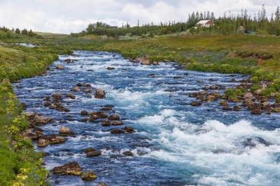
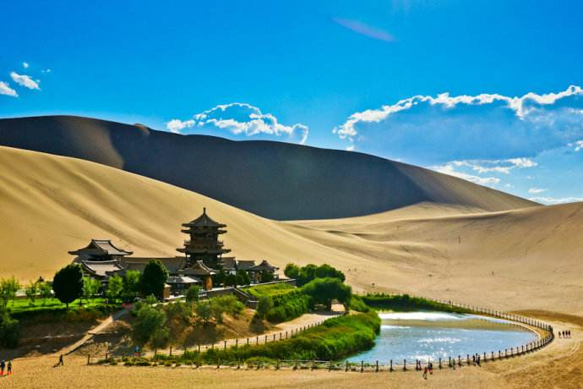
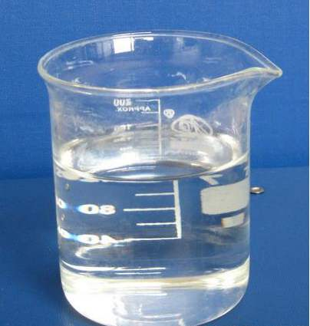
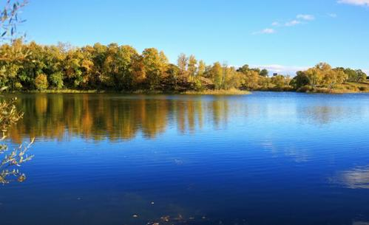
二、水的形态
液态水包括：
河水、湖水、海水、地下水。

Slide 15
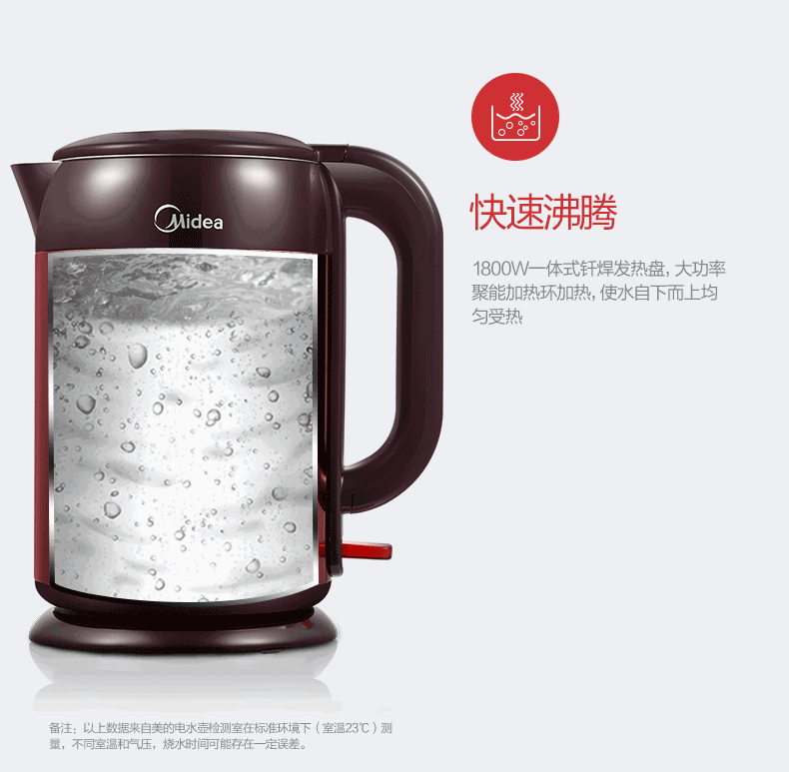
二、水的形态
液态水的密度在3.98℃时最大，为1×10³kg/m³。温度高于3.98℃时，水的密度随温度升高而减小。
温度 （℃） | 水的密度（g/cm³） | 温度 （℃） | 水的密度（g/cm³） | 温度 （℃） | 水的密度（g/cm³）
4.0 | 1.0000 | 15.0 | 0.9991 | 26.0 | 0.9968
5.0 | 1.0000 | 16.0 | 0.9989 | 27.0 | 0.9965
6.0 | 0.9999 | 17.0 | 0.9988 | 28.0 | 0.9962
7.0 | 0.9999 | 18.0 | 0.9986 | 29.0 | 0.9959
8.0 | 0.9999 | 19.0 | 0.9984 | 30.0 | 0.9957
9.0 | 0.9998 | 20.0 | 0.9982 | 31.0 | 0.9953
10.0 | 0.9997 | 21.0 | 0.9980 | 32.0 | 0.9950
11.0 | 0.9996 | 22.0 | 0.9978 | 33.0 | 0.9947
12.0 | 0.9995 | 23.0 | 0.9975 | 34.0 | 0.9944
13.0 | 0.9994 | 24.0 | 0.9973 | 35.0 | 0.9940
14.0 | 0.9992 | 25.0 | 0.9970 | 36.0 | 0.9937

Slide 16
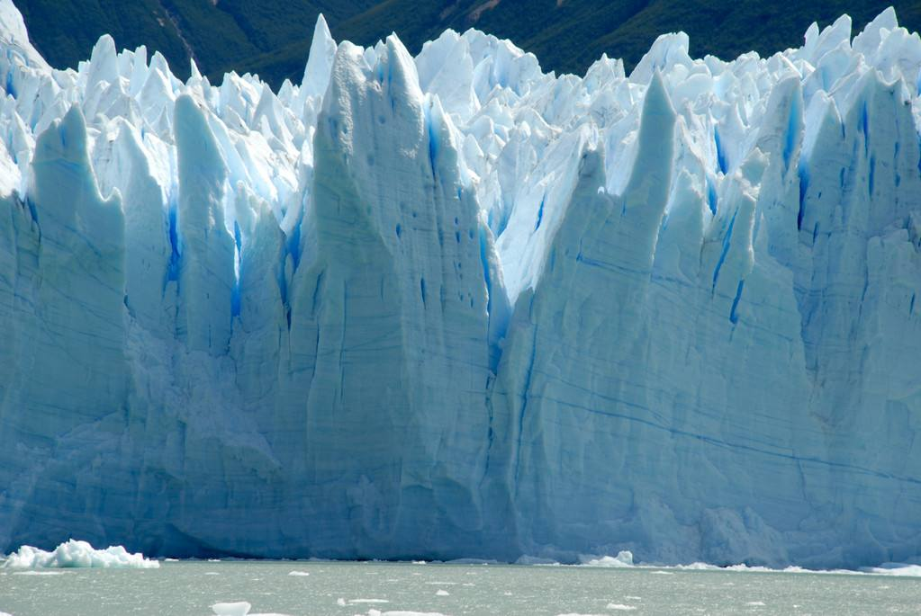
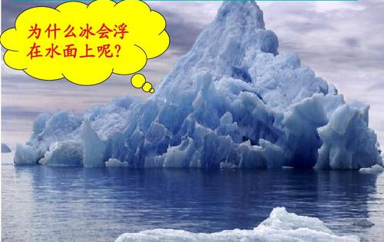
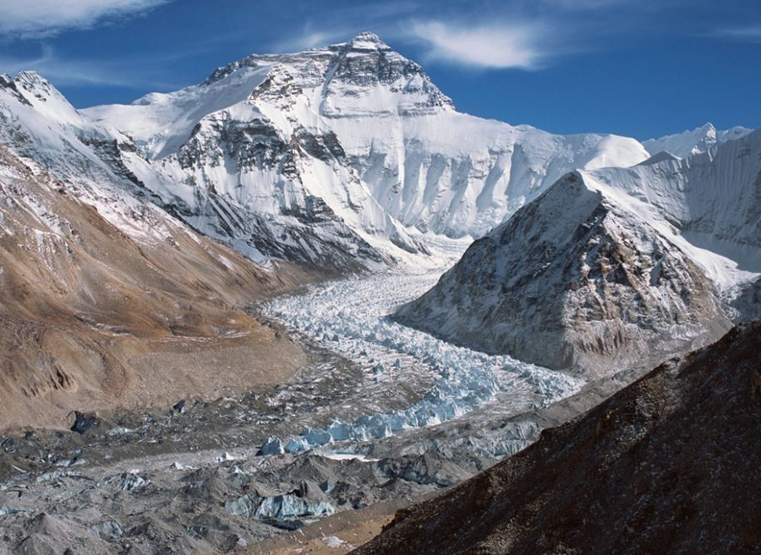
二、水的形态
固态水包括：冰或者雪
为什么冰会浮在水上呢？

Slide 17
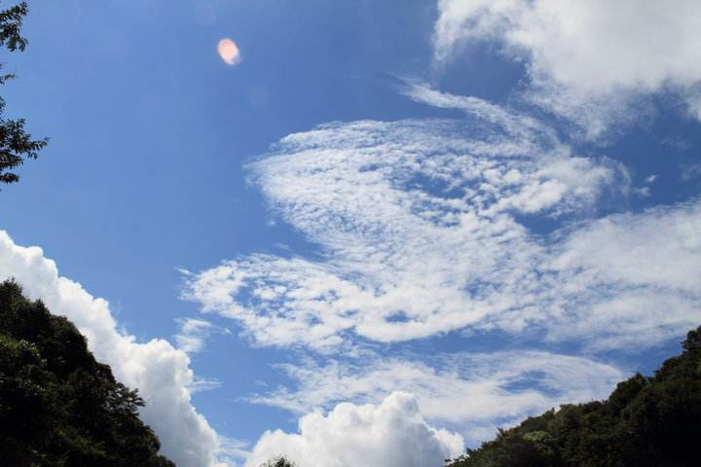
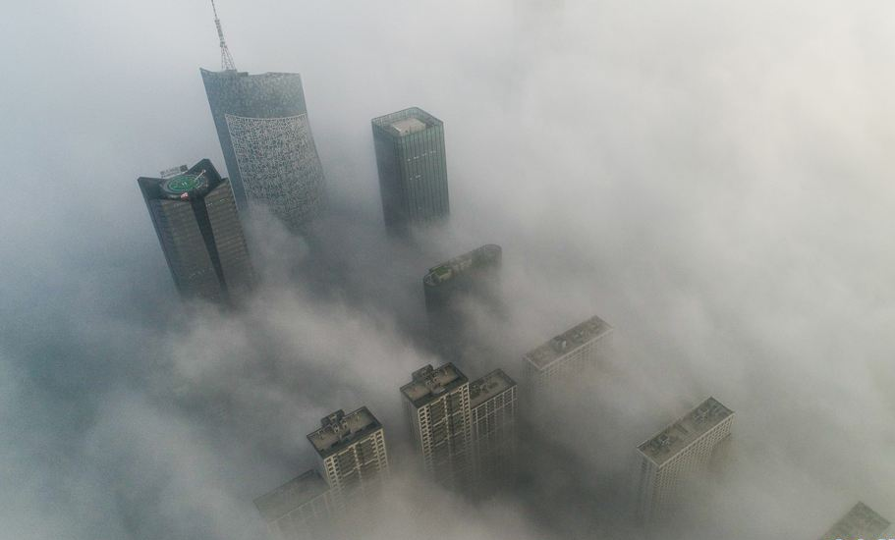
二、水的形态
云
雾
气态水：地球大气中也存在水分。我们能感觉到空气湿润或干燥，天气预报中说的“湿度”与空气中所含水分多少有关。

Slide 18
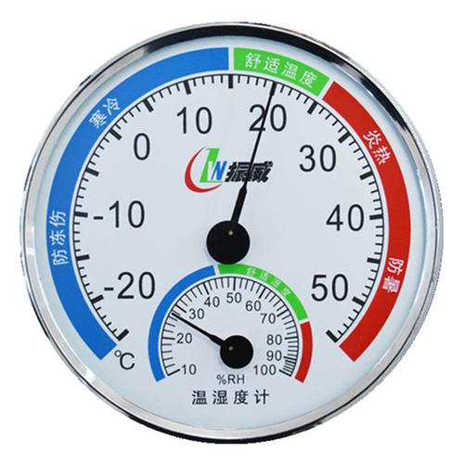
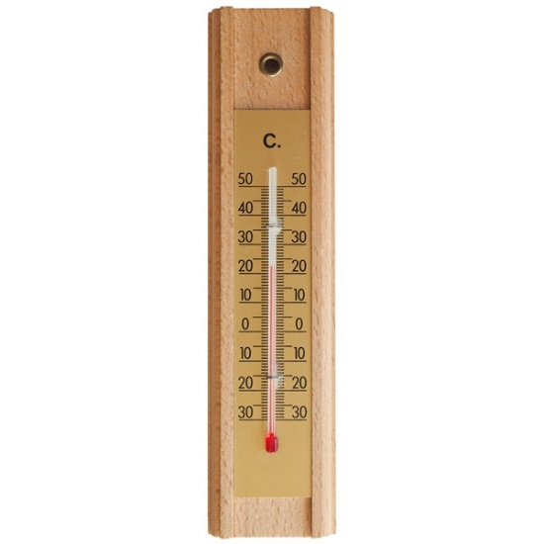
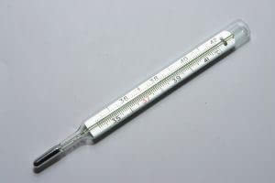
二、水的形态
温度与水的关系：在标准大气压下，冰水混合物的温度定为0℃ ，水的沸点定为100℃ 。

Slide 19
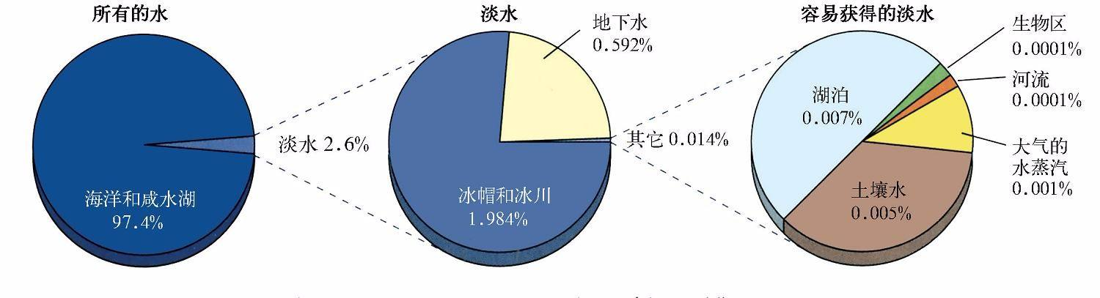
二、水的形态
地球上总的水体积为14亿立方千米，只有2.6%是淡水，大部分以永久性冰或雪的形式封存于南极洲和格陵兰岛。

Slide 20
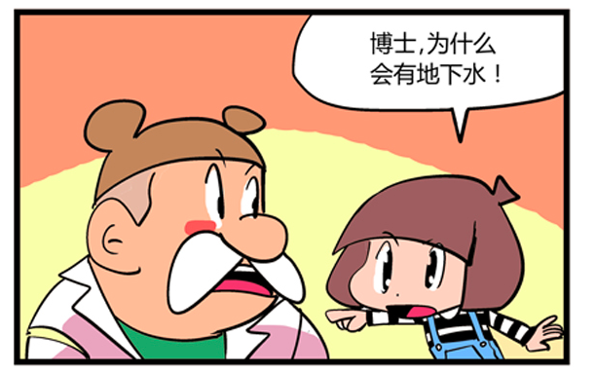
三、地下水的形成与特点
地下水：是指地面以下岩石空隙中的水。地下水从哪儿来的呢？地下水不像河流、湖泊、大海那样直接暴露在外，而是藏在地表以下，我们平时看不到。

Slide 21
三、地下水的形成与特点
地面以下是土壤和岩石，哪儿有地下水呢？其实，大部分地下水储存在土壤和岩石的孔隙、裂隙之中，补给的来源包括：
    降雨的入渗补给、河水入渗补给
    渠系入渗补给、灌溉水入渗补给
    人工补给

Slide 22
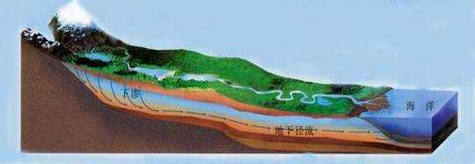
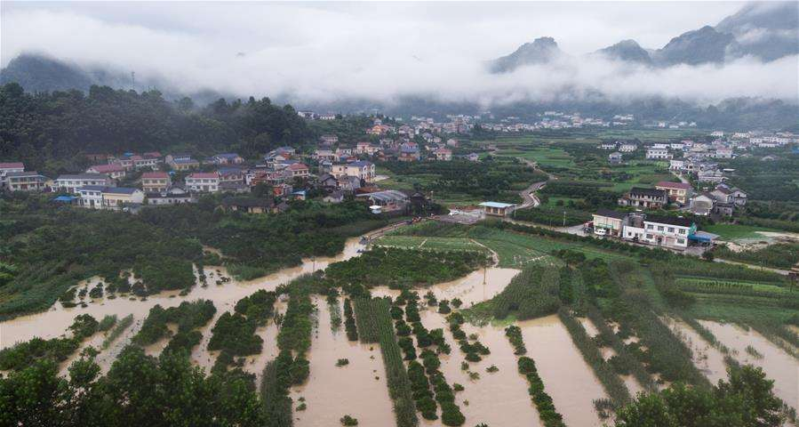
三、地下水的形成与特点
其实，大部分地下水来源于降雨的入渗补给，降雨到达地表后，沿孔隙入渗，最终到达地下水水面。
降雨入渗补给地下水

Slide 23
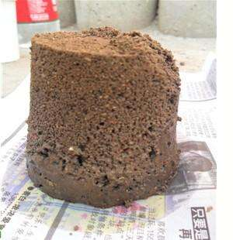
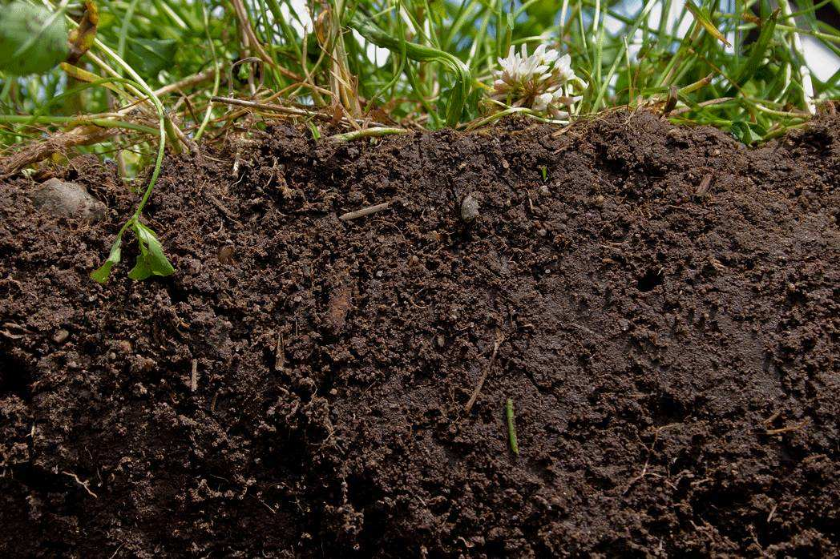
三、地下水的形成与特点
土壤中的空隙

Slide 24
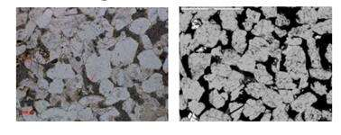
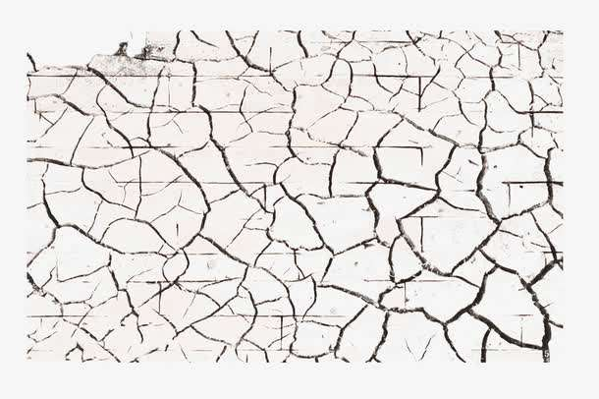
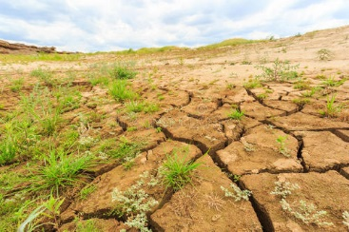
三、地下水的形成与特点
一般粗砂土孔隙33~35%,大孔隙较多。粘质土孔隙为45%~60%，小孔隙多。

Slide 25
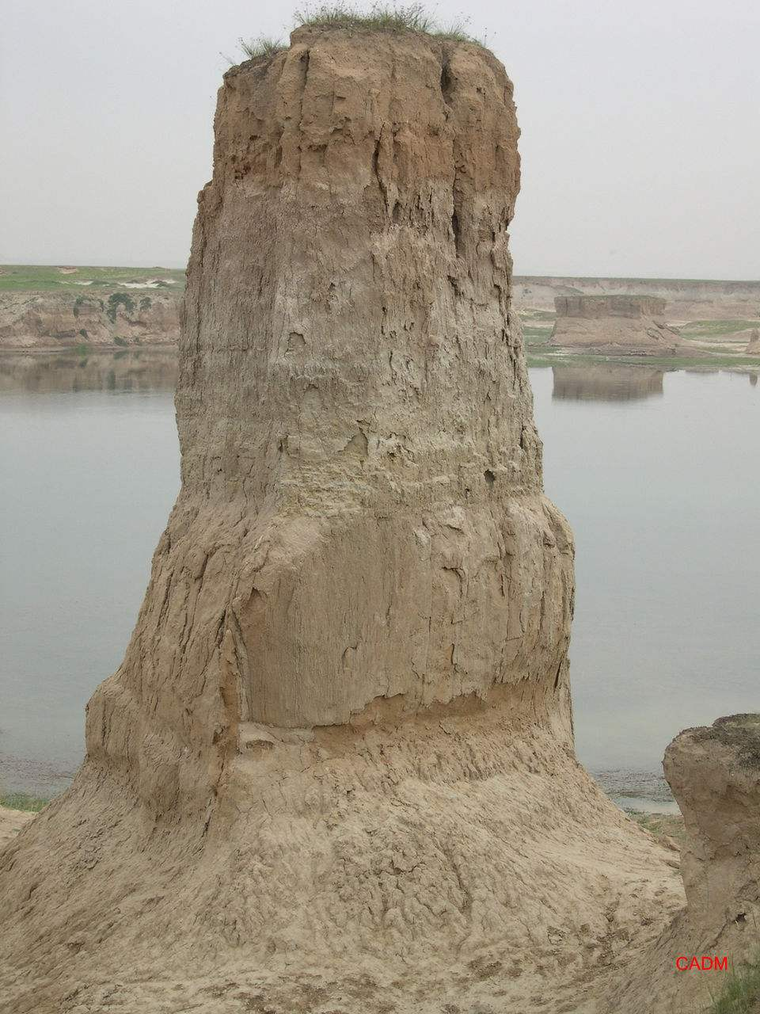
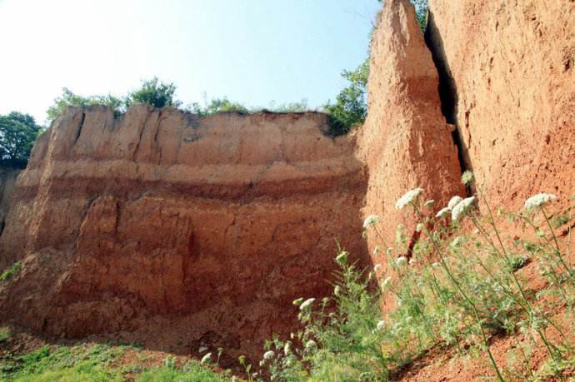
三、地下水的形成与特点
裂隙导水：黄土层常有裂隙和一些生物成因的孔洞，水流在黄土层内可顺裂隙、孔洞流动。
黄土裂隙
黄土裂隙

Slide 26
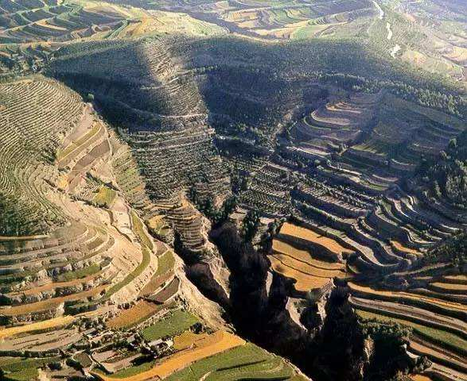
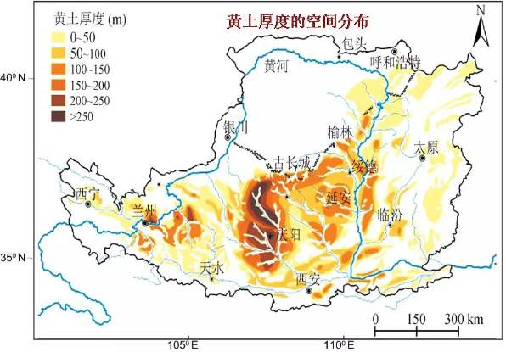
三、地下水的形成与特点
由于垂直裂隙的存在，在黄土厚度有几十米，甚至上百米的地方，降雨仍可以入渗补给地下水。
陇东黄土高原

Slide 27
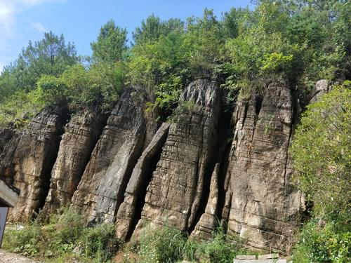
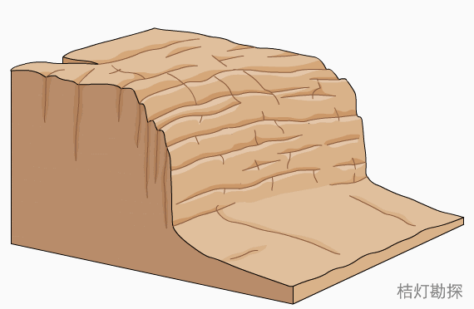
三、地下水的形成与特点
在岩石中也存在裂隙。由地质作用的影响产生的裂缝，包括风化裂隙，构造裂隙等。

Slide 28
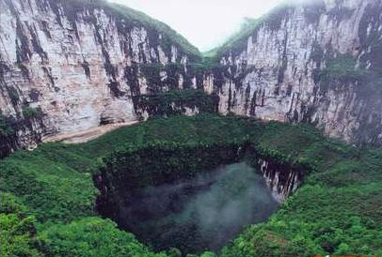
三、地下水的形成与特点
碳酸盐岩：主要由碳酸盐类矿物组成的岩石的泛称，如常见的石灰岩(碳酸钙）、白云石(碳酸钙镁) 。
石灰岩的主要成分是碳酸钙，在有水和二氧化碳时发生化学反应生成碳酸氢钙，后者可溶于水，于是空洞形成并逐步扩大。

Slide 29
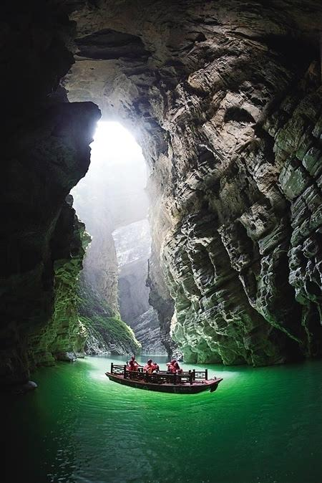
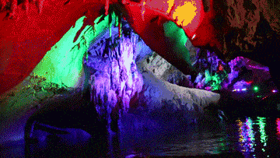
三、地下水的形成与特点
这些洞穴在地下是相连的，形成地下暗河。

Slide 30
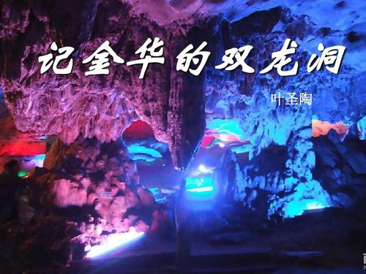
三、地下水的形成与特点
同学们学过的《记金华双龙洞》就是地下暗河。
含二氧化碳的地下水对石灰岩进行溶蚀，形成溶洞。溶洞通过塌陷或裂隙与地面相连，大气降水或者地面流水会由此进入地下溶洞中，形成地下暗河。暗河不会一直在地下流动，而是在某一个出口又流出来。在石灰岩地区游览时，往往会看到从地面或者峭壁上冒出一股水来，就属于这种情况。地下暗河规模大小不一，大的可通行船只。

Slide 31


三、地下水的形成与特点
请大家想一下：是暴雨有利地下水补给，还是绵绵细雨有利于地下水补给？

Slide 32
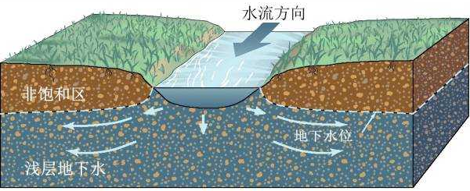
三、地下水的形成与特点
河流出山口后，地下水埋藏深度变大，河水渗漏补给地下水；在平原区，丰水季节河水水位高于潜水水位，河流补给地下水。
水流方向

Slide 33
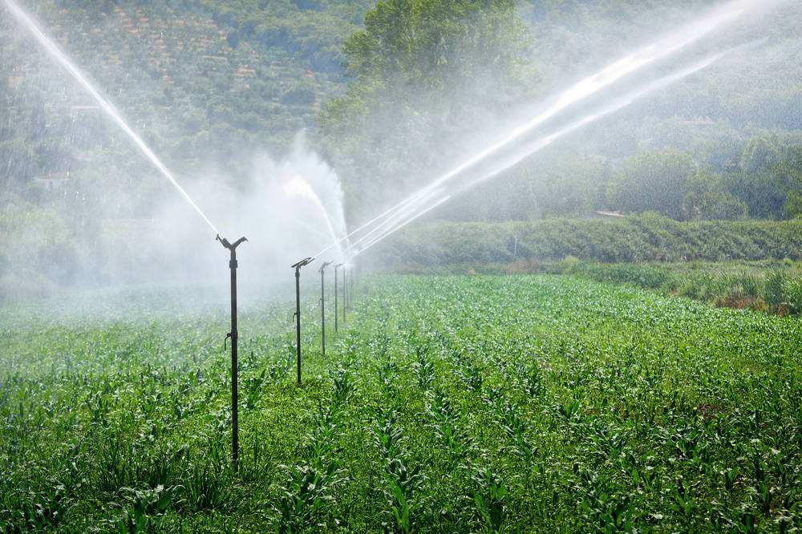

三、地下水的形成与特点
在灌溉的过程中，渠系渗漏和农田里的灌溉水也会入渗补给地下水。

Slide 34


三、地下水的形成与特点
人工补给实质就是借助某些工程措施,人为将地表水注入地下含水层中，以增加地下水的补给量、调节和控制地下水位。
人工入渗池

Slide 35
三、地下水的形成与特点
只有带有空隙的地层（含水层）还不够，要形成稳定的地下水，还需要不透水层，亦称“隔水层”。透水性低的岩层包括黏土、致密花岗岩、泥岩等都是隔水的。
含水层与隔水层
含水层
隔水层

Slide 36

三、地下水的形成与特点
我们可以把隔水层想象为一个盘子，盘子上面的含水层是吸满水的海绵。如果盘子没了，海绵里的水就会因重力作用向下渗漏，所以含水层与隔水层对地下水的保存都非常重要。

Slide 37

三、地下水的形成与特点
中国地下水资源量8200多亿立方米，人均占有量不到600立方米。总体上南方省份的地下水资源丰富，北方地区整体偏低。

Slide 38


三、地下水的形成与特点
地下水的特点1：冬暖夏凉
难道井下有空调？由于井水处于地下深处，只有很少的太阳热量能传递下去，所以夏天取上来的井水感觉冰凉。冬天地表温度很低，地层温度反而会比地面高。因此从井里打出来的水，比地面的水温度要高，感觉比较温暖。

Slide 39

三、地下水的形成与特点
地下水的特点1：冬暖夏凉
井水温度与气温变化图

Slide 40


三、地下水的形成与特点
地下水的特点2：不易受污染
实例：2016年7月，石家庄市地表水供水水源地受山洪影响，大量泥沙涌入库区，使供水生产受到严重影响。
深层地下水埋于地下几十米或是几百米处，不容易受到人类活动、洪水或者核战争的影响，可以作为稳定水源。

Slide 41


三、地下水的形成与特点
地下水的特点3：纯净卫生
岩层的细微孔洞、空隙和裂缝就会像活性炭一样对水起到过滤作用，细菌等最多60天就死亡了。。

Slide 42



三、地下水的形成与特点
地下水的特点3：纯净卫生
为什么地下水在泥土中，而抽出的水是干净的呢？
水井施工过程：钻孔、带过渡网的钢管、过滤层。
水
井

Slide 43


三、地下水的形成与特点
地下水的特点4：可提取盐
早在大约两千年前，巴蜀地区的劳动人民就从地下水中提取盐。他们需要先凿井取卤，再设灶煎制。

Slide 44




三、地下水的形成与特点
地下水的特点5：具有医疗作用

Slide 45
三、地下水的形成与特点
地下水的特点5：具有医疗作用
序号 | 组分 | 对人体的作用
1 | 温度 | 对治疗神经过于兴奋、动脉硬化、高血压、半身不遂等有较好作用
2 | 矿化度 | 对治疗神经麻痹、肌肉瘫痪有利
3 | pH | 调节神经、体液、内分泌的平衡、利于人体代谢
4 | 偏硅酸 | 治疗胃病，强壮骨骼、维持动脉壁的弹性和保持内膜，降低心血管疾病的死亡率
5 | 锂 | 抑制忧虑
6 | 偏硼酸 | 消毒、消炎、治疗皮肤病和关节炎
7 | 氡 | 治疗皮肤病、关节炎和胃病

Slide 46


三、地下水的形成与特点
地下水的特点6：可以发电
羊八井地热发电厂位于西藏拉萨市西北，20世纪70年代开始兴建，是我国地热发电成功的典范。

Slide 47


三、地下水的形成与特点
地下水的特点7：具有重要的旅游价值
趵突泉
月牙泉

Slide 48

三、地下水的形成与特点

Slide 49

四、地下水的流动
地下水在地下不是静止的，是从高处向低处流动。这和河水一样，但流动速度极慢。

Slide 50

四、地下水的流动
到底有多慢呢？孔隙水一般一天只能运动几厘米到几十厘米，裂隙水稍微快点，也就几十厘米到几米吧。比蜗牛还慢呢！
地下水先生，你还没有我跑的快呢！

Slide 51


四、地下水的流动
地下水年龄：指水在含水层中停留的时间。因为流动速度慢，所以地下水的年龄很老！
地下水年龄测定方法
地下水也有年龄？

Slide 52
四、地下水的流动
到底最老的水有多少岁呢？现有的数据表明，最老的地下水年龄超过了100万岁！比我们人的寿命长太多了！！
420-560m
20-100万年
600-1200m
20-100万年
华北平原—深层承压水—封闭系统
努比亚砂岩—无现代补给来源

Slide 53

四、地下水的流动
地下水最终去哪里了？？
  蒸发蒸腾
  变成河水、湖水
  人类开采
蒸 腾
降 雨
蒸 发

Slide 54


四、地下水的流动
地下水会通过地下流入到河水中，所以在很长时间不下雨时，河中还会有水。
也没有下雨啊，河水是哪里来的呢？

Slide 55


四、地下水的流动
地下水也会补给湖水，如巴丹吉林沙漠，沙漠深处有100多个湖泊，就是依靠地下水补给的。

Slide 56


四、地下水的流动
人类开采也是地下水最重要的消耗方式。

Slide 57

五、地下水开发利用
其实人类使用地下水已有很长历史。据文献记载，我们祖先早在6000年前的原始社会就已经开发利用地下水了。据《周书》记载：“皇帝穿井”。

Slide 58

五、地下水开发利用
浙江余姚河姆渡原始社会遗址发现的水井，距今5600年，是我国目前发现最早的水井。用四排木桩作为井壁，将其中的土挖出。

Slide 59


五、地下水开发利用
陶井
清代砖井

Slide 60

五、地下水开发利用
汉代陶井
1931年9月，在瑞金的沙洲坝，毛主席带领大家挖了一口直径85厘米，深约5米的水井，结束了饮用脏塘水的历史，喝上了清澈甘甜的井水，这口井被称为红井。
清代砖井

Slide 61


五、地下水开发利用
汉武帝时，凿井四十余丈，井下相通引水。新疆地区的坎儿井就是这个原理。

Slide 62


五、地下水开发利用
现在，中国地下水资源使用量近1000多亿立方米，主要用于农业灌溉（一半以上）和生活饮用水。70%以上的城市、70%以上的人口饮用地下水。

Slide 63


五、地下水开发利用
地下水开发利用程度北方大于南方，很多省份已处于超采状态。地下水的开发利用程度一般不超过40%的警戒线，但天津、河北、北京、山东等超过了70%。

Slide 64


五、地下水开发利用
全国已形成区域地下水下降区100多个，面积达15万平方千米。全国有46个城市发生了地面沉降，其中上海市、天津市、太原市沉降中心最大沉降量超过2米，天津塘沽最大沉降量达3.1米。

Slide 65


五、地下水开发利用
在美国的农业地区门多塔，1925～1977年，地面下沉大约9米，图中1925年时的地面几乎在电线杆顶端位置。

Slide 66



五、地下水开发利用
地下水下降产生地面沉降。

Slide 67



五、地下水开发利用
地裂缝：由于过量开采地下水，河北平原、陕西西安、山西大同和江苏苏锡常等地区已经发生地裂缝，对城市基础设施建设构成严重威胁。

Slide 68

五、地下水开发利用
海水入侵：在沿海地区，大连、秦皇岛、沧州、青岛、北海等城市和海南新英湾地区的地下水位下降，引起海水入侵，导致地下水水质恶化，其中山东半岛和辽宁半岛情况最为严重。

Slide 69


五、地下水开发利用
中国：15亿亩盐碱地
土壤盐渍化机理

Slide 70

五、地下水开发利用

Slide 71


五、地下水开发利用
沙漠化：在干旱内陆区，植物是保护绿洲的屏障。不同植物有不同的适生水位，如胡杨为4～6米。当地下水下降过多，超过这个水位，植物就会衰败，导致土地沙化。

Slide 72


五、地下水开发利用
沙漠化：每棵树就是一个抽水机，也不能无限制种树来治理沙漠。
每天
耗水
32瓶

Slide 73


五、地下水开发利用
人类活动对地下水的污染，污染源：生活、农业和工业。

Slide 74


五、地下水开发利用
生活污染是垃圾、污水等生活废弃物处理的不当，入渗到地下水将其污染。

Slide 75


五、地下水开发利用
近年来，我国垃圾以年均10%的速度增长，2017年,我国生活垃圾清运量约为2.27亿吨。

Slide 76


五、地下水开发利用
农业污染是大量使用农药和化肥，入渗地下以后污染地下水。

Slide 77


五、地下水开发利用

Slide 78


五、地下水开发利用
工业污染是工业产生的废水，没有经过处理，入渗到地下水造成的污染。

Slide 79


六、地下水寻找与节约利用
怎样才能找到可以饮用的地下水呢？

Slide 80


六、地下水寻找与节约利用

Slide 81










六、地下水寻找与节约利用
地下水找水流程
遥感
测绘
物探
综合研究
钻探
普遍重视的阶段
衔接
不上
易忽视的阶段
保护
测试
填砾
下管
试验

Slide 82



六、地下水寻找与节约利用
简单易学的地下水找水方法——植物找水
胡杨：
地下水深，质不好
香蒲草：
地下水非常浅，质好
旱柳：
地下水浅，质好

Slide 83

六、地下水寻找与节约利用
中国地质调查局找水成效
  时间：2010年以来
  区域：14个集中连片贫困区及干旱缺水区
  探采结合井：6000多眼
  缓解用水人口：2200多万人

Slide 84



六、地下水寻找与节约利用
Notes:
照片的故事：

Slide 85


六、地下水寻找与节约利用
节约用水：在生活中，常见的浪费水现象依然到处可见。刷牙时，不关水龙头；洗澡涂肥皂时，不关水龙头；自来水管发生漏水或爆管，不能及时得到修理。

Slide 86


六、地下水寻找与节约利用
洗涤水再利用：用淘米水洗碗筷，可降低洗洁精的污染和用水量；收集洗衣机排出的水来冲马桶；把洗蔬菜的用水留着用来浇花或洗厕所等。

Slide 87


建立海绵城市，增加地下水的补给量。

Slide 88


六、地下水寻找与节约利用
建立海绵城市：透水道路

Slide 89
致 谢
本次的科普汇报使用的照片和视频大量来自网络、教科书等，没有一一标明出处，对所有的作者表示感谢！

Slide 90
谢 谢！

